Slide 1
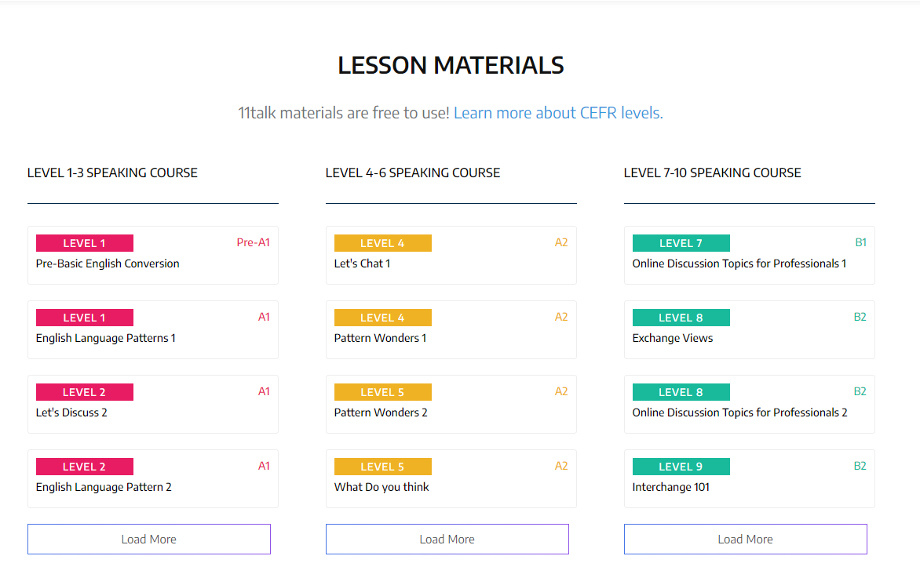
教学材料
11talk的教材可以免费使用哦，了解有关CEFR分级的更多信息。
Keep English

Slide 2
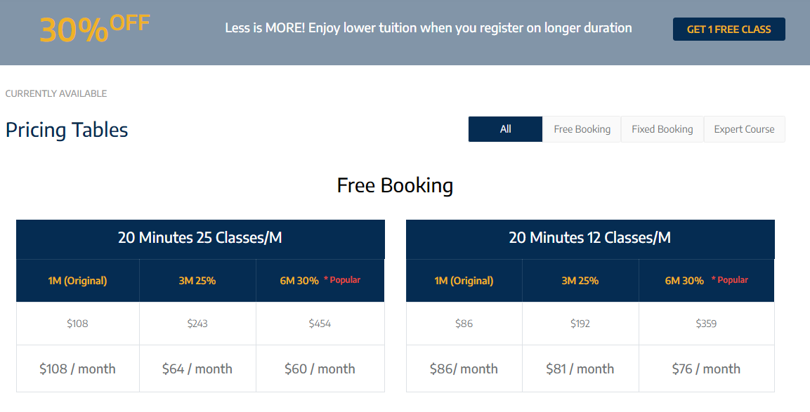
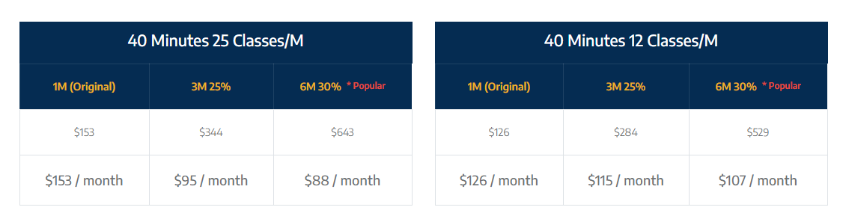
7折优惠 报名越久，折扣越多！
免费试听
Kindly do not show this page or tuition fee in USD to chinese students , because they will compare with the price in RMB showed by agency and question a lot about why there are differences
or, pls show original tuition fee in RMB here which we shared to agencies(but sir jacob might fix the fee again later)
or, it is better to show a sentence like”pls refer to the tuition fee information from your agency........”
目前可选课程
价格表
所有 自由约课制 固定时间制 高级课程
自由约课制 (Free Booking)
20分钟25节课 / 一个月
20分钟 12节课 / 一个月
1个月（原价）
3个月75折
6个月7折 *热门
1个月（原价）
3个月75折
6个月7折 *热门
40分钟 25节课 / 一个月
40分钟 12节课 / 一个月
1个月（原价）
3个月75折
6个月7折 *热门
1个月（原价）
3个月75折
6个月7折 *热门

Slide 3
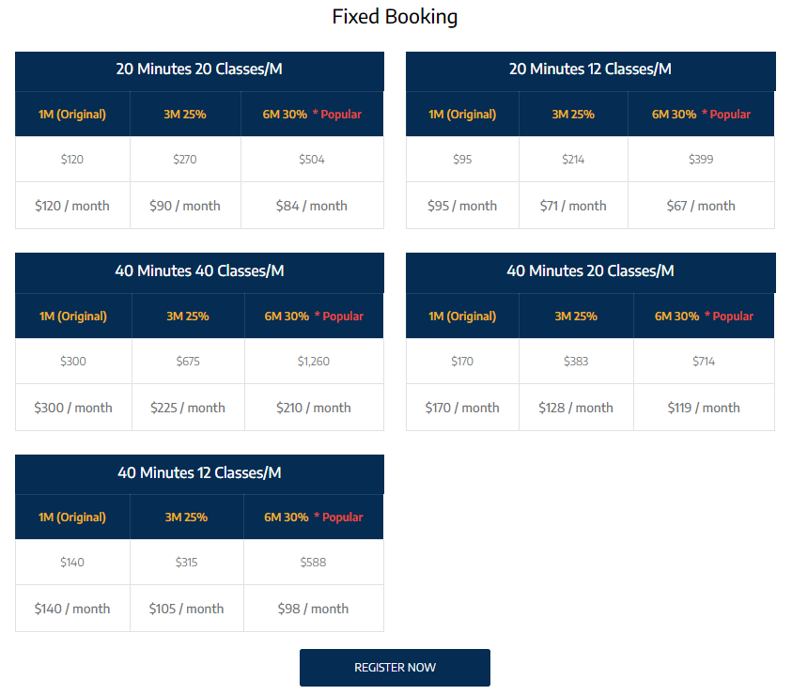
固定时间制 (Fixed Booking)
Kindly do not show this page or tuition fee in USD to chinese students , because they will compare with the price in RMB showed by agency and question a lot about why there are differences
or, pls show original tuition fee in RMB here which we shared to agencies(but sir jacob might fix the fee again later)
or, it is better to show a sentence like”pls refer to the tuition fee information from your agency........”
20分钟 20节课 / 一个月
20分钟 12节课 / 一个月
1个月（原价）
3个月75折
6个月7折 *热门
1个月（原价）
3个月75折
6个月7折 *热门
40分钟 40节课 / 一个月
40分钟 20节课 / 一个月
1个月（原价）
3个月75折
6个月7折 *热门
1个月（原价）
3个月75折
6个月7折 *热门
40分钟 12节课 / 一个月
1个月（原价）
3个月75折
6个月7折 *热门

Slide 4
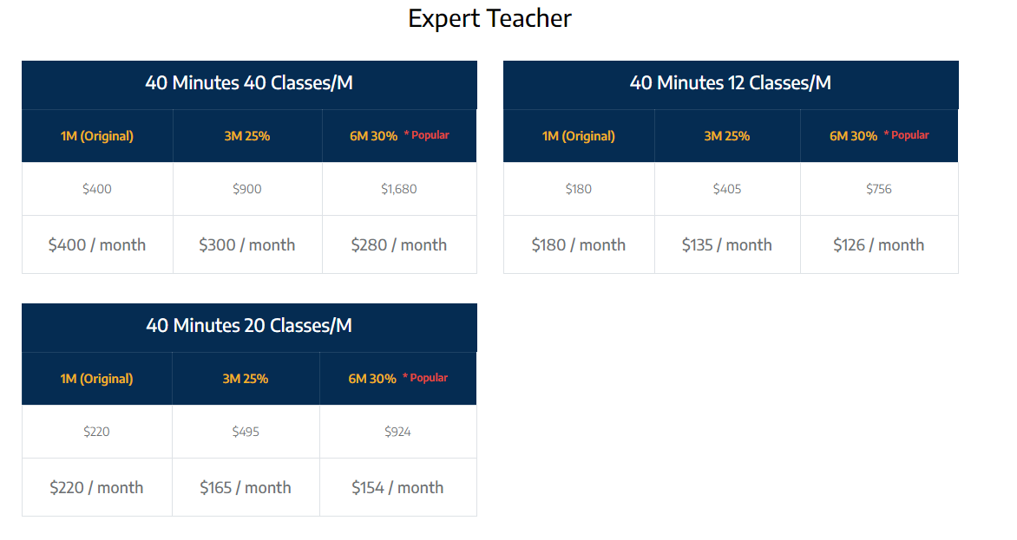
Kindly do not show this page or tuition fee in USD to chinese students , because they will compare with the price in RMB showed by agency and question a lot about why there are differences
or, pls show original tuition fee in RMB here which we shared to agencies(but sir jacob might fix the fee again later)
or, it is better to show a sentence like”pls refer to the tuition fee information from your agency........”
高级课程 (Expert Teacher)
40分钟 40节课 / 一个月
40分钟 12节课 / 一个月
1个月（原价）
3个月75折
6个月7折 *热门
40分钟 20节课 / 一个月

Slide 5
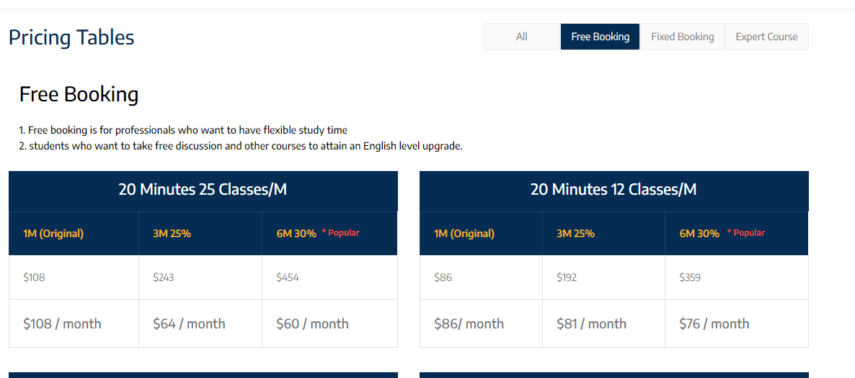
Kindly do not show this page or tuition fee in USD to chinese students , because they will compare with the price in RMB showed by agency and question a lot about why there are differences
or, pls show original tuition fee in RMB here which we shared to agencies(but sir jacob might fix the fee again later)
or, it is better to show a sentence like”pls refer to the tuition fee information from your agency........”
价格表
自由约课制 (Free Booking)
1.自由约课制适用于希望拥有灵活学习时间的人士。
2.希望参加讨论和其他课程以提高英语水平的学生。

Slide 6
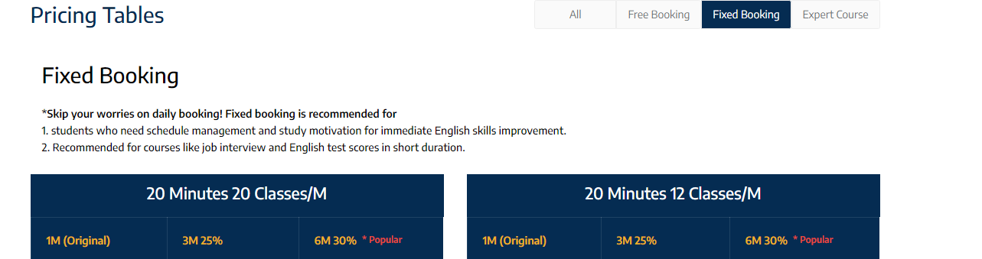
价格表
固定时间制 (Fixed Booking)
*如果您不想每天预约课程！那么我们建议您选择固定时间制。
1.每天固定的上课时间，可以督促学生认真学习。
2.需要在短时间内取得某项英语成绩或考试课程的学生建议选择固定时间制。

Slide 7
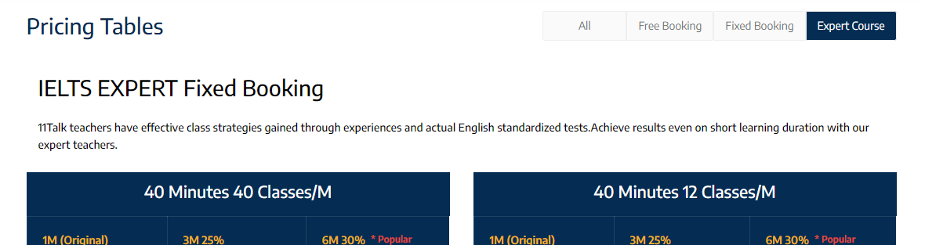
Kindly do not show this page or tuition fee in USD to chinese students , because they will compare with the price in RMB showed by agency and question a lot about why there are differences
or, pls show original tuition fee in RMB here which we shared to agencies(but sir jacob might fix the fee again later)
or, it is better to show a sentence like”pls refer to the tuition fee information from your agency........”
价格表
高级课程 (Expert Teacher) *只有固定制
11Talk老师
经验和实际的英语标准化测试获得了有效的课堂策略，即使在短时间内与我们的专家老师一起也能取得成绩。

Slide 8
FQ

Slide 9
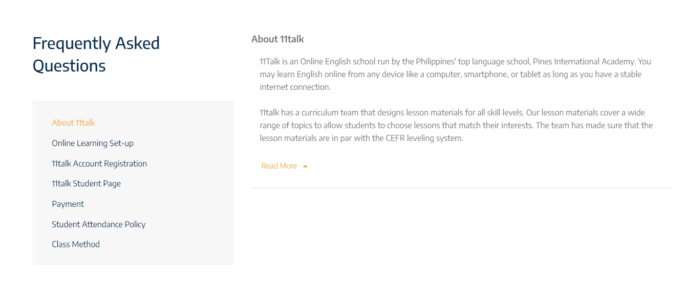
常见问题
关于11talk
线上课程设定
11talk帐号注册
11talk学生登陆界面
付款
学生上课政策
上课方式
关于11talk
11Talk是由菲律宾顶级语言学校Pines International Academy所管理运营的在线英语学校。只要您具有稳定的网络连接，就可以从任何设备（例如电脑、智能手机或平板电脑）进行学习。
11talk拥有专业的课程团队，可以设计所有级别的课程资料。我们的课程资料涵盖了广泛的主题，使学生可以选择符合自己兴趣的课程。团队已确保课程资料与CEFR分级系统一致。
阅读更多

Slide 10
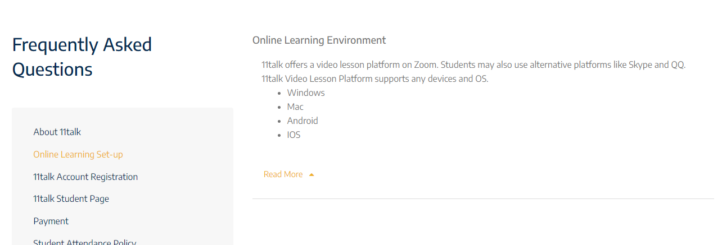
线上学习平台
11talk使用Zoom作为平台提供在线英语教学服务。
此平台支持任何设备及操作系统。
Windows
Mac
安卓系統
iOS
阅读更多.......

Slide 11
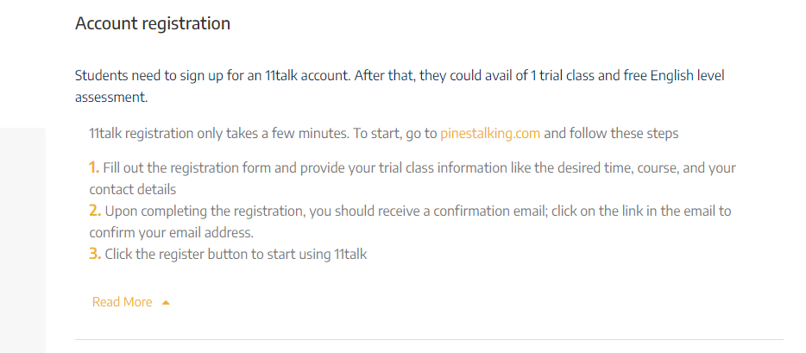
帐号注册
学生可自己注册通过游学代办得到学校制作的一个11talk帐户。 然后可以享受一次免费的用于测试水平的试听课。
11talk注册仅需几分钟。首先，请输入pinestalking.com，然后开始以下步骤
1.填写注册表，并提供您的试听课信息，例如时间，科目和您的联系方式。
2.完成注册后，您将收到确认电子邮件，点击电子邮件中的链接以确认您的电子邮件地址。 3.点击注册按钮，开始使用11talk。
阅读更多..........

Slide 12
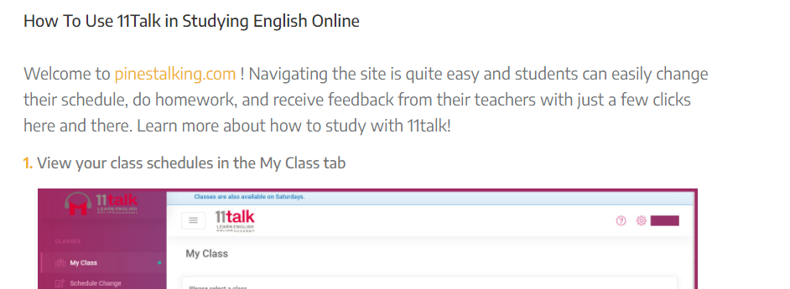
如何使用11Talk在线学英语
欢迎来到pinestalking.com！ 网站操作非常容易，学生只需要在页面点击几下，就可以轻松地更改时间表，做家庭作业，并从老师那里收到课后反馈。进一步了解如何使用11talk学习！
1.在“我的课程”选项中查看您的课程表

Slide 13
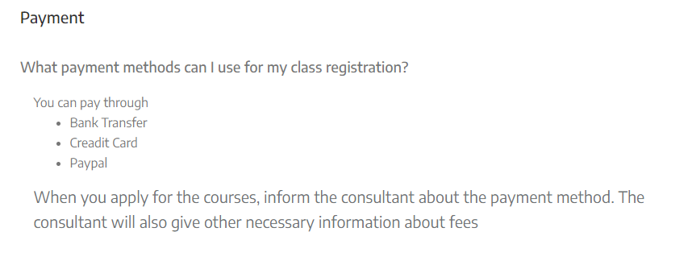
付款
我可以使用什么付款方式进行课程注册？
您可以通过以下方式支付 银行转帐
信用卡
Paypal
申请课程时，请告知顾问付款方式。顾问还将提供有关费用的其他必要信息。

Slide 14
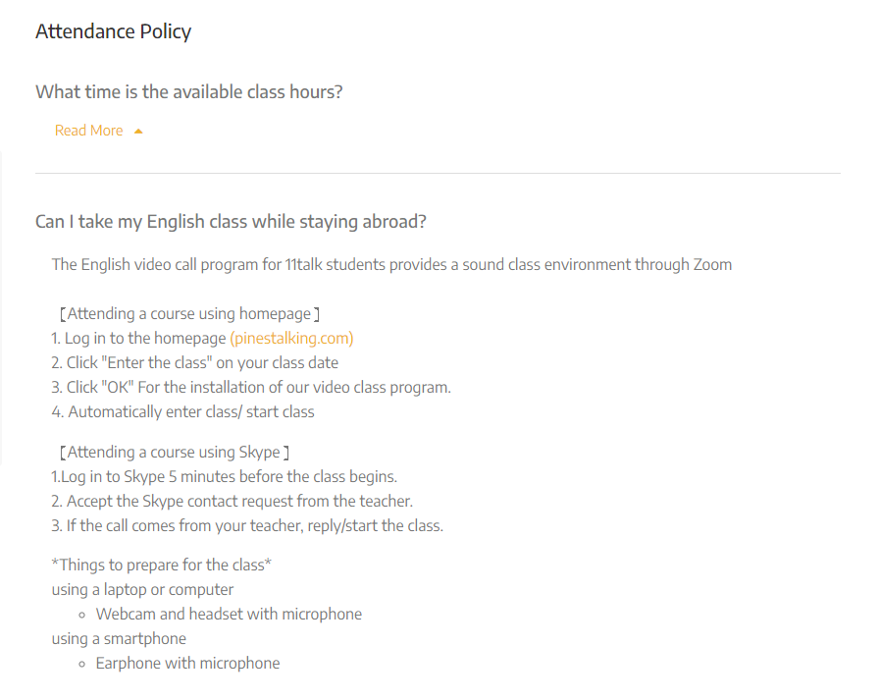
上课出勤规定：
上课时间是几点？
阅读更多
我可以在国外留学时上英语课吗？
11talk学生的英语视频教学系统通过ZOOM提供了良好的课堂环境
【使用系统参加课程】
1.登录到系统（pinestalking.com）
2.在您的课程日期上单击“开始”
3.单击“确定”以安装我们的上课平台。
4.自动进入班级/开始上课
【参加Skype课程】
1.在课程开始前5分钟登陆SKYPE。
2.接受老师的SKYPE联系请求。
3.老师会进行视频连线，接通后开始上课。
*上课准备*
使用笔记本电脑或台式电脑
网络摄像头和带麦克风的耳机
使用智能手机
带有麦克风的耳机

Slide 15
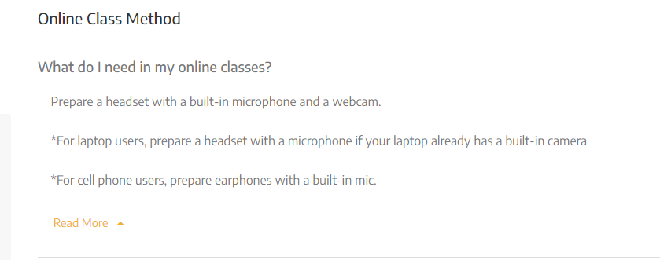
线上课程的上课方法
线上课程中我需要准备什么？
准备带有麦克风的耳机和摄像头
*如果使用笔记本电脑的同学，由于您的手提电脑已有内置摄像头，所以仅需准备带麦克风的耳机。
*对于手机用户，请准备带麦克风的耳机。
了解更多

